Slide 1

BUSINESS REPORT
互 联 宴 会
QIAOJIENS

Slide 2
01.
项目产品描述
目录
02.
市场竞争分析
03.
项目实战战略
CONTENTS
04.
风险以及制约因素分析

Slide 3
项目产品描述
01
在当前社会，互联网已成为人类生活中“不可或缺”的生活伴侣，电子商务正在逐步成为中国人的最时尚的消费方式。许多人认为电子商务仅仅是网上购物，这是不全面的认知，在不久的将来一切消费活动都可借助互联网平台完成。
离线商务模式又称Online to Offline.简称O2O模式，是指把传统的服务业企业的经营活动带动到线上，利用互联网平台展开营销推广，让线上成为商户
的服务前台

Slide 4



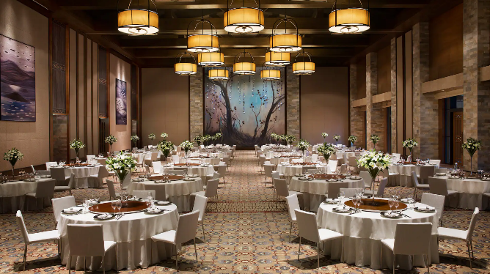
项目产品描述
我们的经营项目为垂直领域的中间业务，
具体为餐饮企业的宴会预订服务，
经营目标有以下二点：
1：为消费者提供方便快捷的宴会预订服务。
2：为餐饮企业提供互联网营销平台，帮助餐饮企业扩大品牌知名度，让其获得更大的发展空间。
李允杰
刘博研
韩浩
曹先德
张榃
李杰
8#519

Slide 5


项目产品描述
我们将通过旗下网站“(www..cn)”[正在建设]来实现O2O模
式宴会预订的业务。易家肴定位生活类电子商务服务平台，
用快捷的宴会预订服务和一定量得折扣吸引消费者。
餐饮企业在拥有自己的主题页面，页面中标有宴会套餐价格，还具
备宴席数量、宴会日期和时段的选择的功能。
会建立和餐饮企业联网的后台系统，当消费者在网站生成订单后，
订单会同步发送给餐饮企业。

Slide 6

MOT.
项目产品描述
鉴于宴会属于大额服务交易，预订需要消费者提供真实有效的身份信息和联络方式。
为防止恶意行为，消费者在预订成功后需在36小时内到店确认。消费者到店确认后餐饮企业会把确认后的订单反馈回未能在规定时间内到店确认的客户，系统会自动取消该订单。
同时为了保证餐饮企业有充裕的准备时间，网站只接受当日一周以后的订单。在消费者享受完订单中的服务后，会根据订单中的金额按合作协议让餐饮企业进行返利。
95%

Slide 7
市场竞争分析
02
市场前景分析
属于将传统的酒店餐饮业电子商务化，宴会作为日常生
活中常见的喜庆方式(如：婚宴、寿宴、状元宴、生日宴
等)有着庞大的市场规模和良好的消费习惯。以六安市为
例，有调查显示2019年全年在餐饮方面的消费达到300
亿，其中各类宴会的消费占到了21%，如此优厚的市场
条件为创造了广阔的成长发展空间
客户分析：提供的服务使用
于有宴会需求的消费人群，
以25—55岁的人群为主，家
里孩子考上大学有谢师宴，
新婚夫妻有婚宴，家里老人
大寿有寿宴。将针对消费者
特性发动不同的营销攻势，
以博得消费者的信任，上预
订宴会。
客户分析

Slide 8




市场竞争分析
35
49
63
77
在互联网电子商务生活平台邻域树立标杆。
诚信经营，探索业务发展模式。
建立立品牌信誉和良好的市场口碑。
完善技术，做好用户体验。

Slide 9

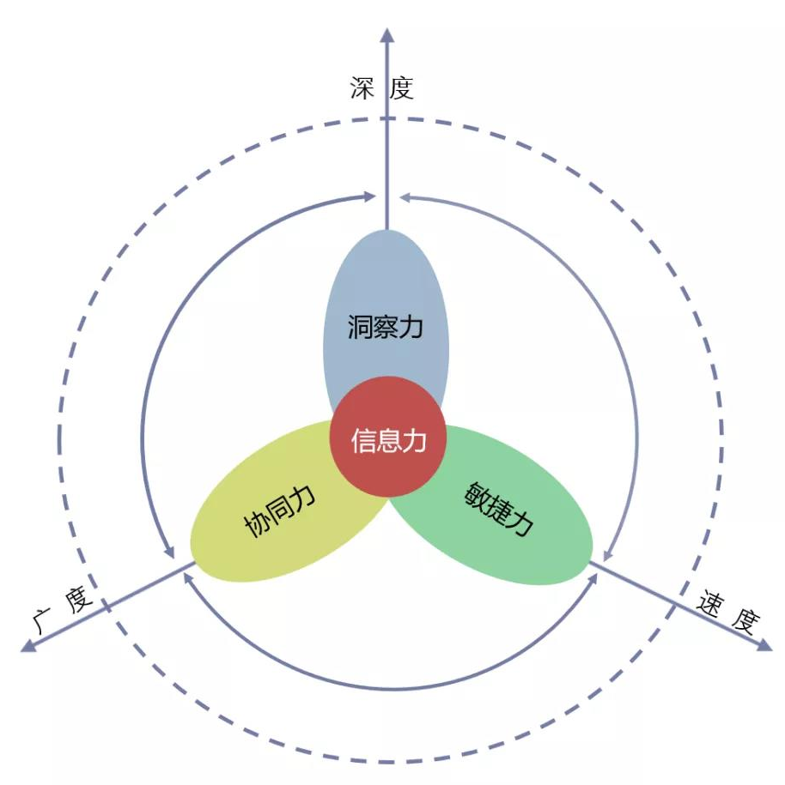

市场竞争分析
工作时需要具备更多的经验
来提升效率
O2O的服务模式势必会造成大量复制，无
论是独立创业者还是互联网寡头都有可能进
一杯羹。秉承公平、公开、公正的竞争原则，
欢迎互联网从业者的进入电子商务服务业，
将视同行如伙伴，共同为顾客营造良好贴心
的网络服务消费环境，促进行业健康快速发展。
65%
政府为我们提供了公平的
市场竞争
网络时代竞争压力大

Slide 10
项目实战战略
03
将以宴会预订为核心营收业务，在适当时
机扩充产品线，目标是打造“用户体验”
最佳的电子商务服务型网站。
PPT下载 http://www.1ppt.com/xiazai/

Slide 11

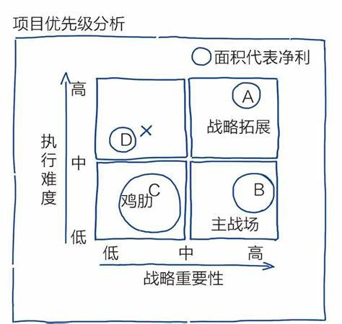


MOT.
初步发展
初期以六安市为试点，开展业务，探索出自己独到的服务
特质和业务流程，并拓展1-2个城市发展探索信息整合后
的业务模式。中期开始规模化扩张，以北京、上海、广州
等一线城市和东部沿海沿海城市为主。最终将业务覆盖到
全国大部分城市并移植移动互联网平台，让消费者能随时
享受带来的便捷轻松的乐趣生活。
秉承用“网络带动生活，生活因网络更
精彩”的理念，以创新，独到，进取为
企业文化，打造一流执行力团队树立
一致的价值观取向。最大限度为消费者
提供优质服务，为上游商户开辟新的经
营渠道。
企业文化

Slide 12
风险以及制约因素分析
04
创业环境风险分析
地域和消费习惯风险
QIAOJIENS

Slide 13


创业环境风险分析
联网造就了二十一世纪前十年的科技繁荣，互联网正深刻影响改
变着生活，让生活变得更便捷更富有乐趣。未来五年互联网的大多
数资源将会掌握在几大门户或平台手中，在瞬息万变的商场环境中，
将力争通过电子商务服务业做到一个涵盖多数生活服务类消费项目
的平台，以便在下一波互联网变革中生存下来。
的在宴会预订业务目前没有直接竞争对手，但在餐饮预订方面
几大互联网巨头均有布局，百度、淘宝、腾讯，包括旅游垂直领域
的携程。相信在不久会有大众点评，拉手，街旁等网企也会有所动
作。感到十足的危机感，希望通过自己的努力得到市场的认可从而
生存下来。
80%

Slide 14


地域和消费习惯风险
团队身处武汉东湖高新区，只能是扎根本土开始创业。但是在
团队前期的市场调查中显得，六安人的电子商务消费习惯不如
北京、上海、广州、深圳等一线城市，这样也给我们带来了极
大的挑战。如何让不同地域的消费者都能接受是我们待解决的
问题，我们会积极分析市场，利用有针对性的营销手段调动出
武汉人的电子商务消费观。

Slide 15
BUSINESS REPORT
THANK YOU
感谢你的观看
QIAOJIENS

